Slide 1
Mask Detection Project
1711091 – Nguyen Thi Thu Duyen
1711192 – Nguyen Thi Thu Nhi

Slide 2
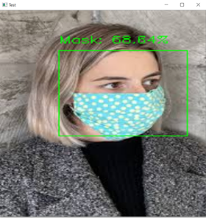
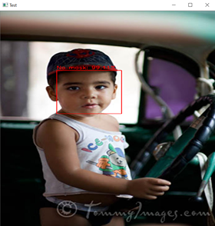
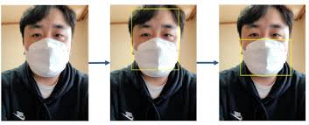
Tóm Tắt
Giới thiệu đề tài
Giải pháp
Kết quả thực nghiệm
Hướng cải tiến
Nguồn tham khảo

Slide 3
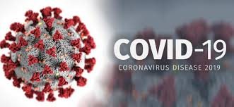
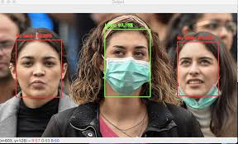
Giới thiệu đề tài
Tính cấp bách: Dịch COVID19 đang lây lan nhanh trong cộng đồng
Tính thiết thực: Giúp phát hiện người đeo khẩu trang nhằm giảm thiểu nguy cơ lây nhiễm

Slide 4



Giải pháp
Xây dựng mô hình CNN sử dụng TensorFlow với thư viện Keras và OpenCV

Slide 5
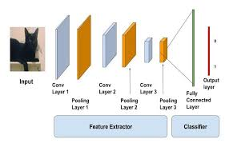
Giải pháp
Convolutional Neural Networks (CNN)
Tính phổ biến
Dùng trong nhận dạng ảnh, phân tích video…
Một số layer cơ bản: fully connected, convolution, pooling

Slide 6

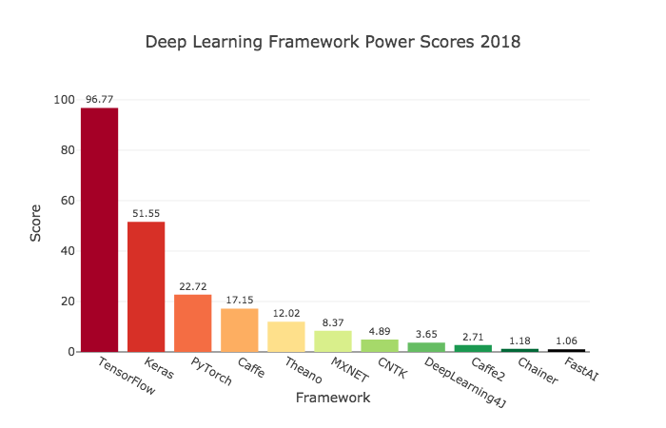
Giải pháp
Dùng cho tính toán số học sử dụng đồ thị luồng dữ liệu.
Khả năng tương thích và mở rộng tốt

Slide 7

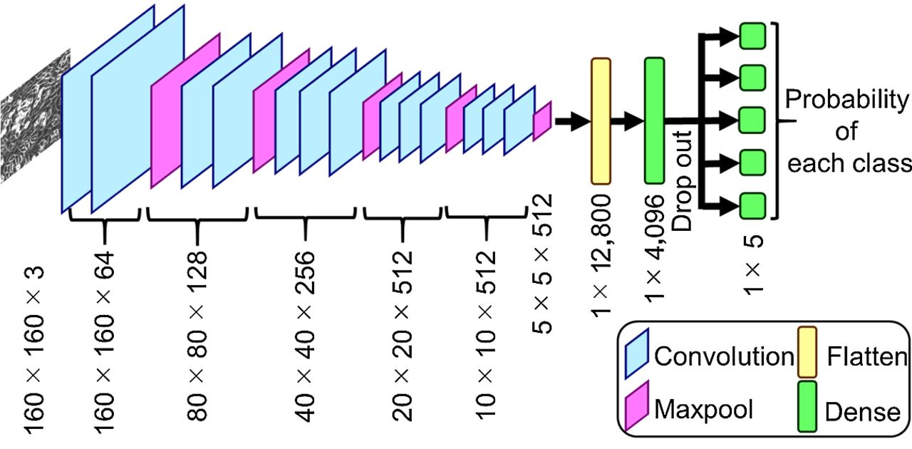
Giải pháp
Xây dựng model nhanh
Hỗ trợ xây dựng CNN
Tương đối dễ học, dễ dùng

Slide 8

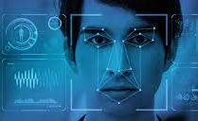
Giải pháp
Dùng trong xử lý về thị giác máy tính, machine learning, xử lý ảnh
Tốc độ tính toán nhanh

Slide 9
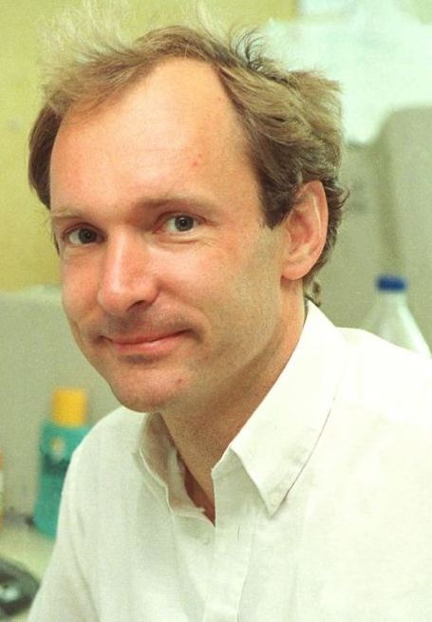
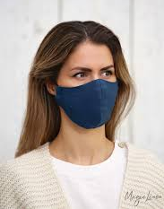
Quy trình
Tiền xử lý dữ liệu
Dữ liệu gồm 3846 ảnh, trong đó:
Without_mask: 1930 ảnh
With_mask: 1916 ảnh

Slide 10

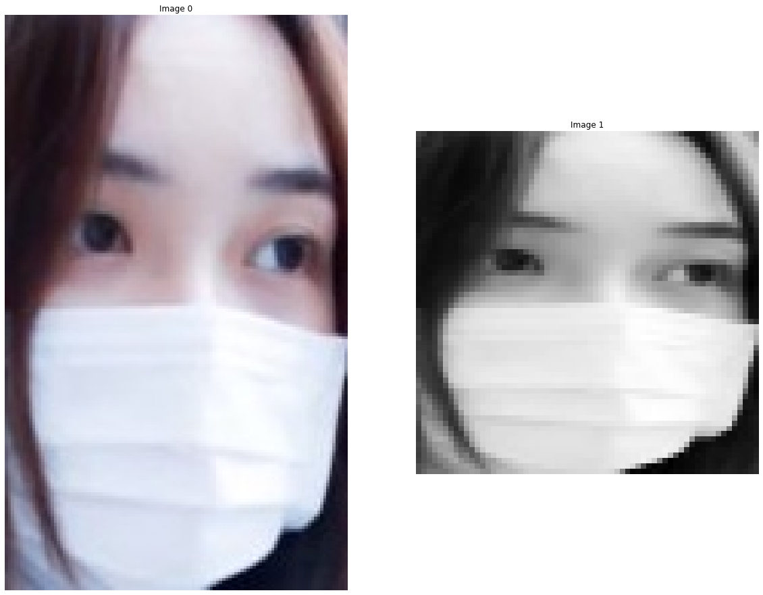
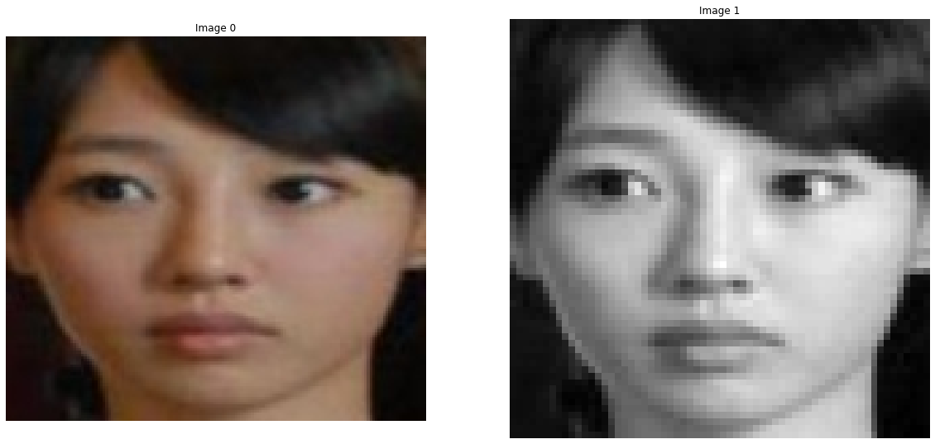
Quy trình
2. Chuyển ảnh về thang độ xám
Dữ liệu có màu sắc và kích thước khác nhau
Chuyển ảnh về thang độ xám
kích thước 64x64

Slide 11
Quy trình
3. Tải các mảng Numpy đã lưu
4. Xây dựng Sequential CNN model
Xây dựng mô hình nhiều với Conv2D, MaxPooling2D, Flatten, Dropout và Dense
Lớp Dense cuối dùng softmax nhằm tính xác suất hai lớp
Vì có hai lớp nên ta dùng binary_crossentropy

Slide 12
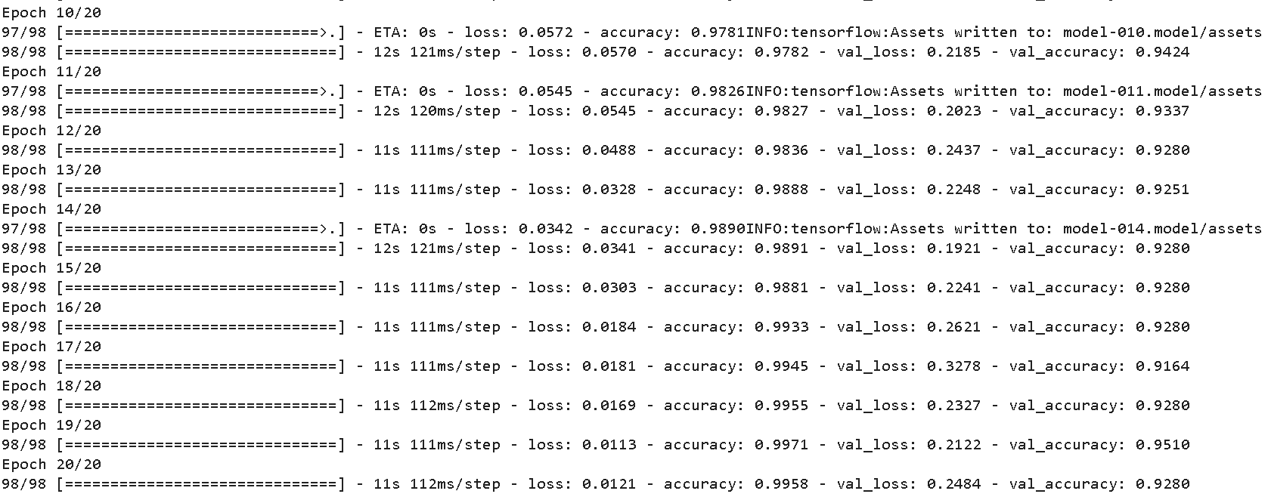
Quy trình
5. Đào tạo mô hình CNN
Bộ dữ liệu gồm 3846 ảnh trong đó:
Train: 3115 ảnh
Valid: 346
Test: 385 ảnh

Slide 13
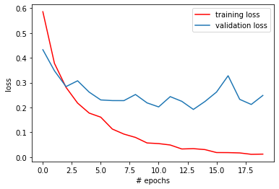
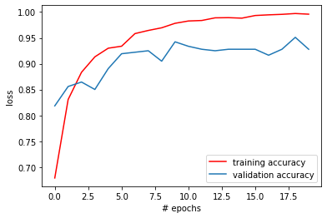
Quy trình
6. Vẽ đồ thị

Slide 14
Quy trình
7. Sử dụng mô hình
Sử dụng Keras để lưu và tải mô hình vừa đào tạo
Đánh dấu vùng phát hiện khuôn mặt
Dự đoán đeo khẩu trang hay không dựa trên xác suất tính được

Slide 15
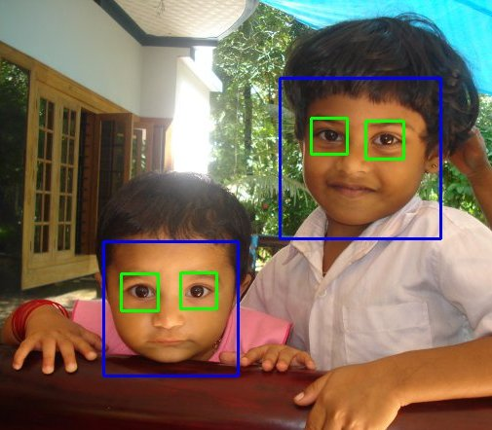
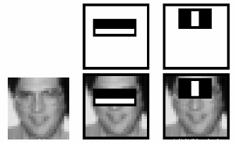
Quy trình
8. Nhận diện khuôn mặt
Dùng Haar Feature-based Cascade Classifiers để phát hiện các đặc điểm của khuôn mặt

Slide 16


Quy trình
9. Phát hiện đeo khẩu trang
Gắn nhãn 0 cho Mask và 1 cho No mask
Khung nhận diện màu xanh cho khuôn có đeo khẩu trang và màu đỏ cho không đeo
Dùng OpenCV để thử đối với webcam

Slide 17
Kết quả thực nghiệm
 | Tốc độ xử lý | Final loss | Final accuracy
Tập train | 11s 111ms – 12s 123ms/step | 0.0121 | 0.9958
Tập valid |  | 0.2484 | 0.9280
Tập test | 0s 27ms/step | 0.2254 | 0.9403

Slide 18
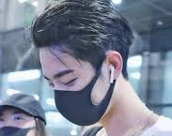
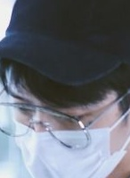
Hướng cải tiến
Phát hiện được khẩu trang đen
Cải thiện nhằm áp dụng được cho người đeo kính và góc nghiêng
Kết hợp nhiều mô hình và phương pháp khác nhau: Deep Dense Face Detector (DDFD), Deformable Part Model (DPM)…

Slide 19
Tham khảo
https://machinelearningcoban.com/2018/07/06/deeplearning/
https://www.goeduhub.com/10548/detection-learning-project-detect-whether-person-wearing
https://github.com/AIZOOTech/FaceMaskDetection
https://github.com/chandrikadeb7/Face-Mask-Detection

